Slide 1
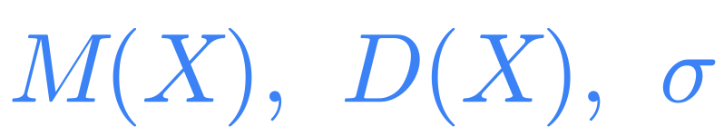
ТЕОРИЯ ВЕРОЯТНОСТЕЙ · ЛЕКЦИЯ 5
Числовые
характеристики
случайных величин
Среднее, разброс и форма распределения: как описать закон несколькими числами
РГАУ-МСХА · группа 17-25-2

Slide 2
Зачем нужны числовые характеристики
Закон распределения описывает величину полностью, но это таблица или функция. Часто достаточно нескольких чисел.
ИЗ ПРОШЛЫХ ЛЕКЦИЙ
Дискретная величина: ряд распределения xᵢ, pᵢ, Σpᵢ = 1.
Непрерывная: плотность f(x), ∫ f(x) dx = 1.
Функция распределения F(x) — для обеих.
Где «центр» значений?
положение
Насколько значения разбросаны?
рассеяние
Симметрично ли распределение, какие у него «хвосты»?
форма
Сегодня: какие числа выбирать, как их считать и что они говорят о величине.
2

Slide 3
Классификация числовых характеристик
Положения
Рассеяния
Формы
• математическое ожидание M(X)
• мода Mo
• медиана Me
• дисперсия D(X)
• среднее квадратическое отклонение σ
• коэффициент вариации V
• асимметрия As
• эксцесс Ex
Общий язык — моменты: начальные M(Xᵏ) и центральные M(X − M(X))ᵏ. Ожидание — первый начальный, дисперсия — второй центральный, As и Ex строятся из третьего и четвёртого.
3

Slide 4
Характеристики положения
Математическое ожидание, мода, медиана

Slide 5
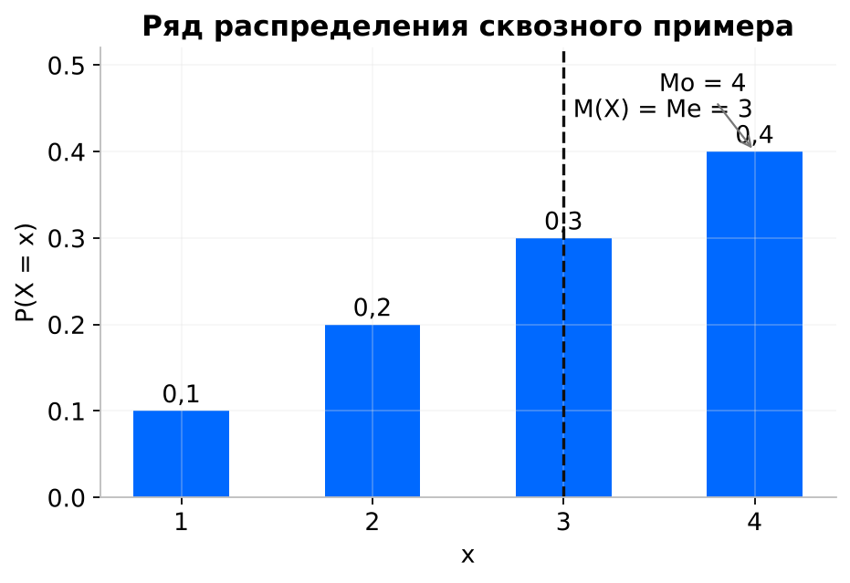
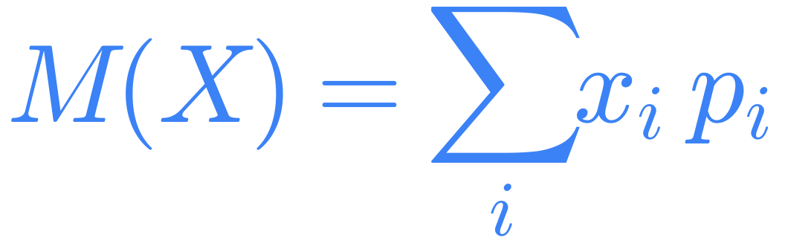
Математическое ожидание дискретной величины
Сумма произведений значений на их вероятности:
Сквозной пример лекции:
X | 1 | 2 | 3 | 4
p | 0,1 | 0,2 | 0,3 | 0,4
5

Slide 6
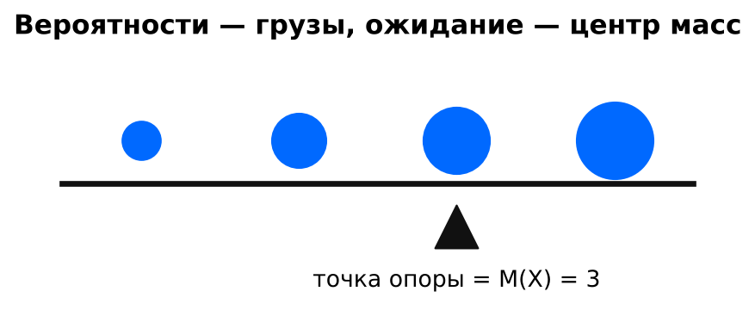
Смысл ожидания: центр масс и «среднее в долгую»
Механика
Разместим на оси грузы массой pᵢ в точках xᵢ. M(X) — точка, где стержень уравновешен.
Частоты
Повторим опыт n раз: среднее арифметическое наблюдений при большом n близко к M(X).
M(X) не обязано быть возможным значением: у игральной кости M(X) = 3,5.
6

Slide 7
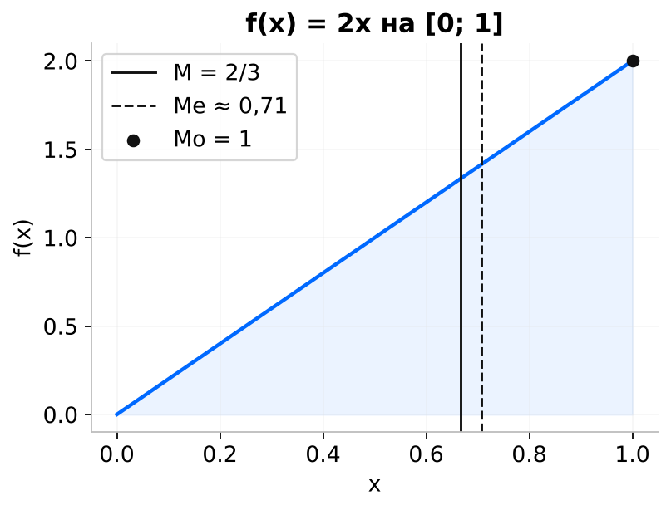
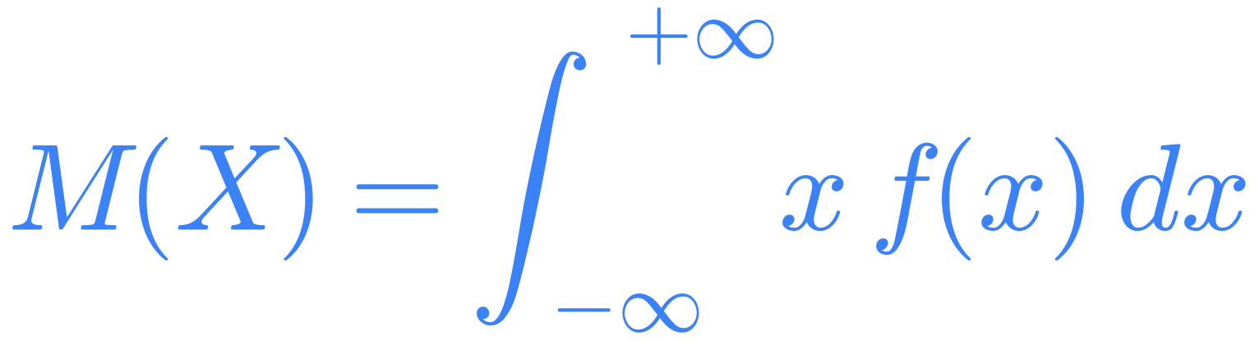
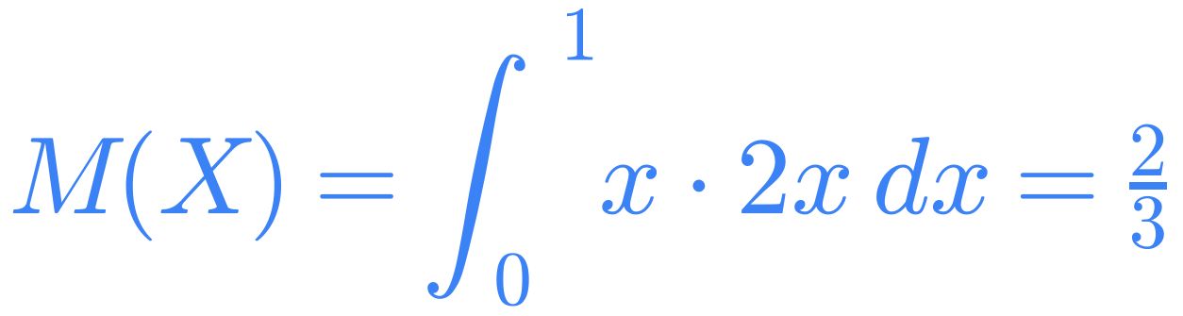
Математическое ожидание непрерывной величины
Сумма заменяется интегралом, вероятность — f(x)dx:
Пример: f(x) = 2x на [0; 1], вне отрезка 0.
Равномерное на [a; b]: M(X) = (a + b)/2 — середина отрезка.
7

Slide 8
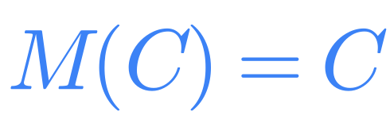
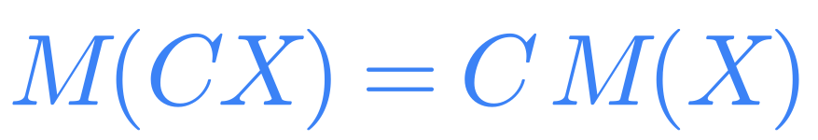
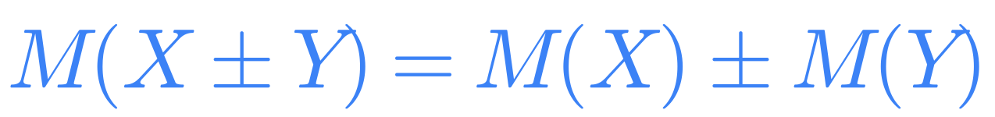
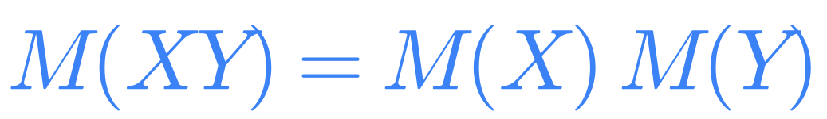
Свойства математического ожидания
Константа
Пример
M(X) = 3, M(Y) = 2.
M(3X − 2Y + 5) =
= 3·3 − 2·2 + 5 = 10.
Независимость здесь не нужна.
Множитель
Сумма (всегда)
Произведение
— только для независимых X и Y
8

Slide 9
Мода и медиана
Мода Mo
 | Сквозной пример | f(x) = 2x
M(X) | 3 | 2/3 ≈ 0,67
Mo | 4 | 1
Me | 3 (F переходит 0,5 при x = 3) | Me² = 1/2 → Me ≈ 0,71
Наиболее вероятное значение (дискретная) или точка максимума плотности (непрерывная).
Бывают двух- и многомодальные распределения.
Медиана Me
У дискретной величины медиану берут как точку, где F(x) впервые достигает 1/2. Если F равна 1/2 на целом промежутке, медианой считают любую его точку (часто середину).
Значение, которое делит распределение пополам:
P(X < Me) = P(X > Me) = 1/2, то есть F(Me) = 1/2.
9

Slide 10
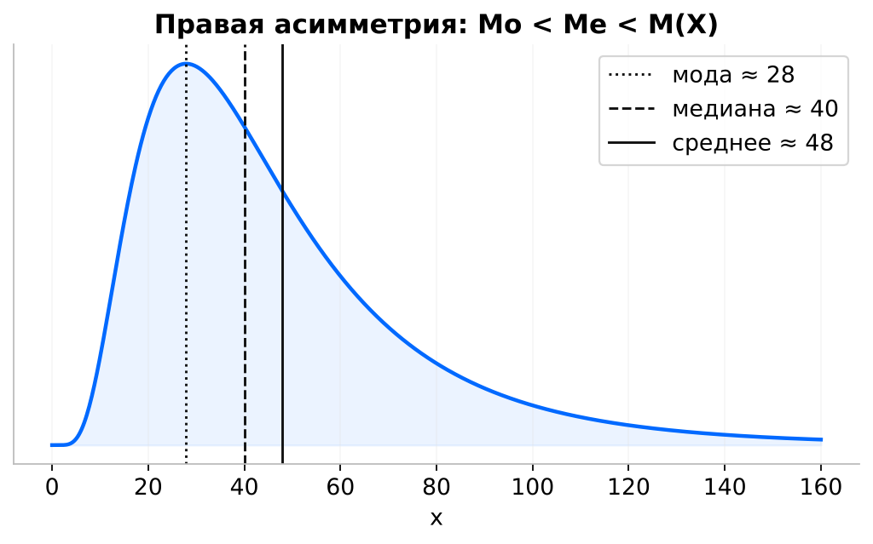
Когда среднее, мода и медиана расходятся
Как читать
Симметричное унимодальное: M = Me = Mo.
Длинный правый хвост (доходы, время ожидания): Mo < Me < M.
Несколько очень больших значений «тянут» среднее, медиану — нет.
«Типичное» значение лучше описывает медиана, «среднее на одного» — ожидание.
10

Slide 11
Характеристики рассеяния
Дисперсия, среднее квадратическое отклонение, коэффициент вариации

Slide 12
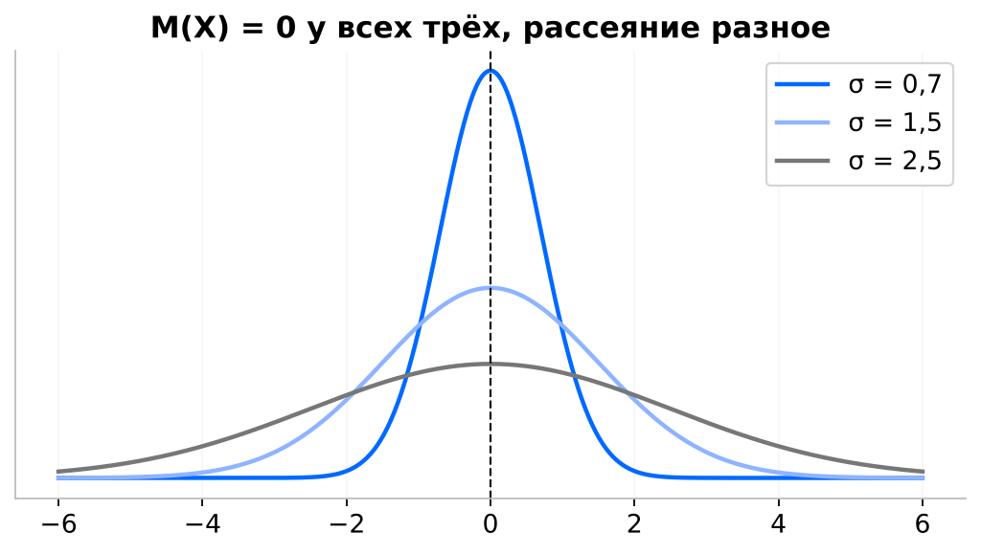
Одного среднего мало
Отклонение X − M(X)
Его среднее всегда 0: плюсы и минусы гасят друг друга.
Поэтому усредняют квадрат отклонения — это и есть дисперсия.
12

Slide 13
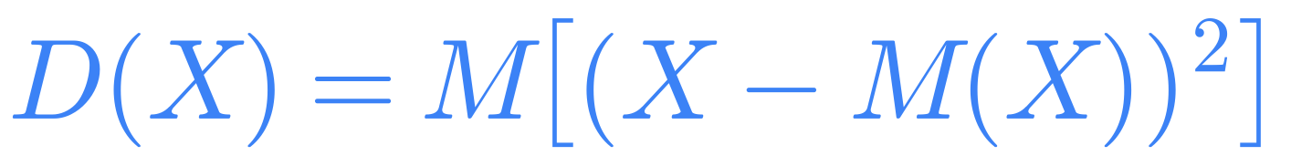
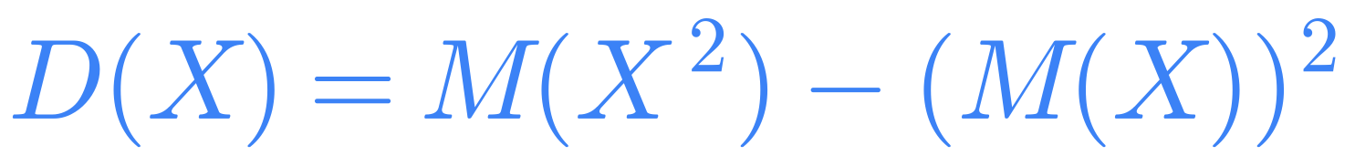
Дисперсия
Определение
Считаем
Сквозной пример:
M(X²) = 1·0,1 + 4·0,2 + 9·0,3 + 16·0,4 = 10,
D(X) = 10 − 3² = 1.
f(x) = 2x на [0; 1]:
M(X²) = ∫ x²·2x dx = 1/2,
D(X) = 1/2 − 4/9 = 1/18 ≈ 0,056.
Рабочая формула
Дискретная: M(X²) = Σ xᵢ² pᵢ
Непрерывная: M(X²) = ∫ x² f(x) dx
13

Slide 14
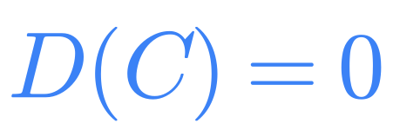
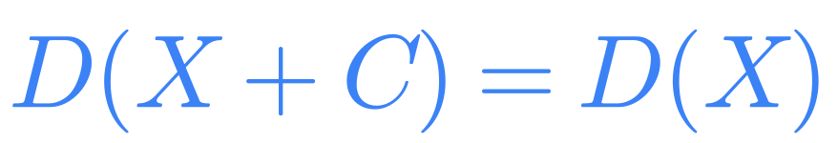
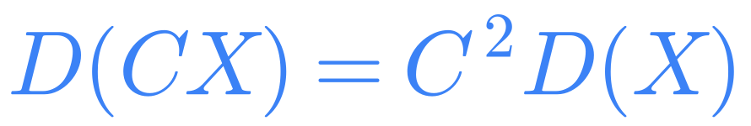
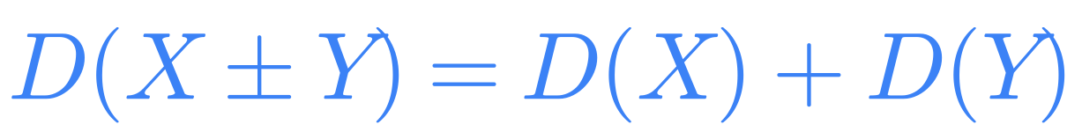
Свойства дисперсии
Константа
Пример
X, Y независимы, D(X) = 1, D(Y) = 4.
D(3X − 2Y + 5) =
= 9·1 + 4·4 = 25,
σ = 5.
Сдвиг
Множитель
Сумма и разность
— для независимых; при разности тоже «плюс»
14

Slide 15
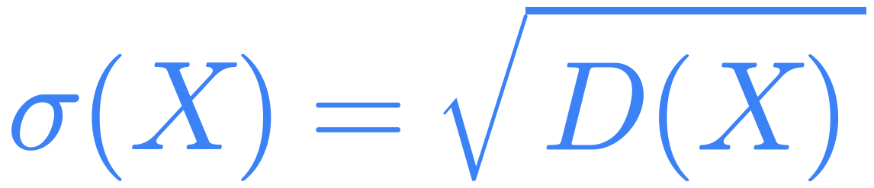
Среднее квадратическое отклонение
Правило трёх сигм
Для нормального закона почти все значения (99,7%) лежат в M(X) ± 3σ.
Для любой величины грубая оценка даёт неравенство Чебышёва:
P(|X − M| ≥ 3σ) ≤ 1/9.
Дисперсия измеряется в квадратных единицах (см², руб²). σ возвращает исходные единицы, поэтому его удобно сравнивать со средним.
Сквозной пример: σ = 1. Для f(x) = 2x: σ = √(1/18) ≈ 0,24.
15

Slide 16
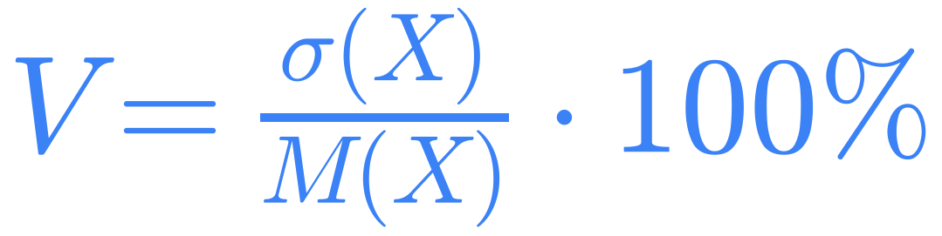
Коэффициент вариации
Ориентиры, принятые в статистике
V ≤ 10% — изменчивость слабая;
10–20% — средняя;
20–33% — значительная;
> 33% — совокупность неоднородна.
B разбросана сильнее A, хотя её σ в 10 раз меньше.
Безразмерная мера: разброс в долях среднего. Позволяет сравнивать величины в разных единицах и масштабах (M(X) > 0).
 | M | σ | V
Величина A | 50 | 5 | 10%
Величина B | 2 | 0,5 | 25%
16

Slide 17
Характеристики основных распределений
Распределение | Параметры | M(X) | D(X)
Биномиальное | n, p (q = 1 − p) | np | npq
Пуассона | λ | λ | λ
Геометрическое (номер 1-го успеха) | p | 1/p | q/p²
Равномерное на [a; b] | a, b | (a + b)/2 | (b − a)²/12
Показательное | λ | 1/λ | 1/λ²
Нормальное | a, σ | a | σ²
Пример: 100 выстрелов с p = 0,8 → M = 80, D = 100·0,8·0,2 = 16, σ = 4.
17

Slide 18
Моменты, асимметрия и эксцесс
Как числами описать форму распределения

Slide 19
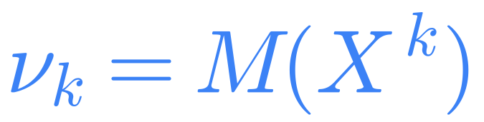
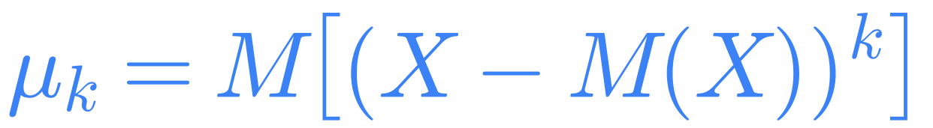
Начальные и центральные моменты
Начальный момент порядка k
Знакомые частные случаи
ν₁ = M(X) — ожидание,
μ₁ = 0 всегда,
μ₂ = D(X) — дисперсия.
Дискретная: νₖ = Σ xᵢᵏ pᵢ
Непрерывная: νₖ = ∫ xᵏ f(x) dx
μ₃ отвечает за асимметрию, μ₄ — за «хвосты».
Центральный момент порядка k
19

Slide 20
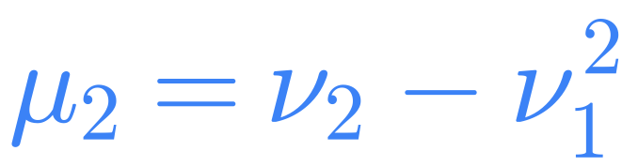
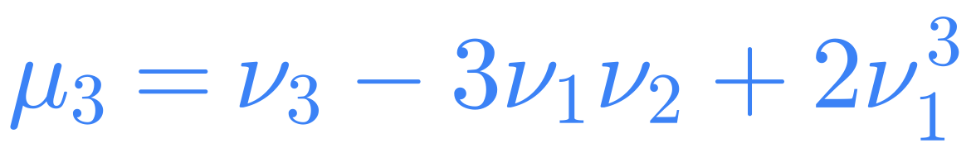
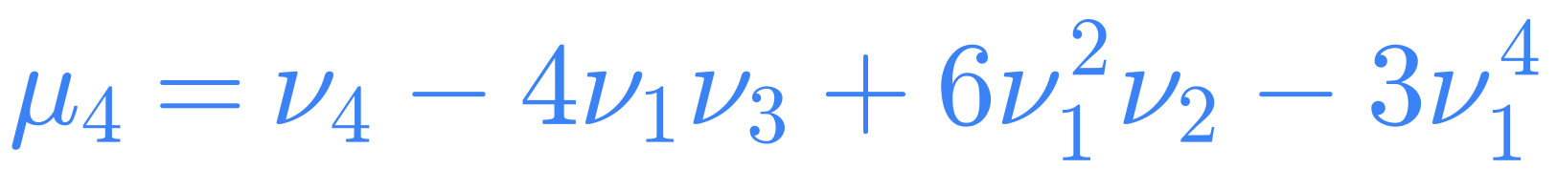
Центральные моменты через начальные
Зачем
Начальные моменты считаются проще: не нужно вычитать среднее под знаком суммы или интеграла.
Формулы получаются раскрытием скобок (x − ν₁)ᵏ.
Для дискретной величины с несколькими значениями проще считать μₖ напрямую.
20

Slide 21
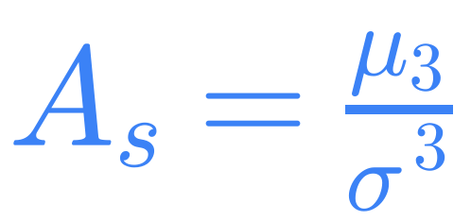
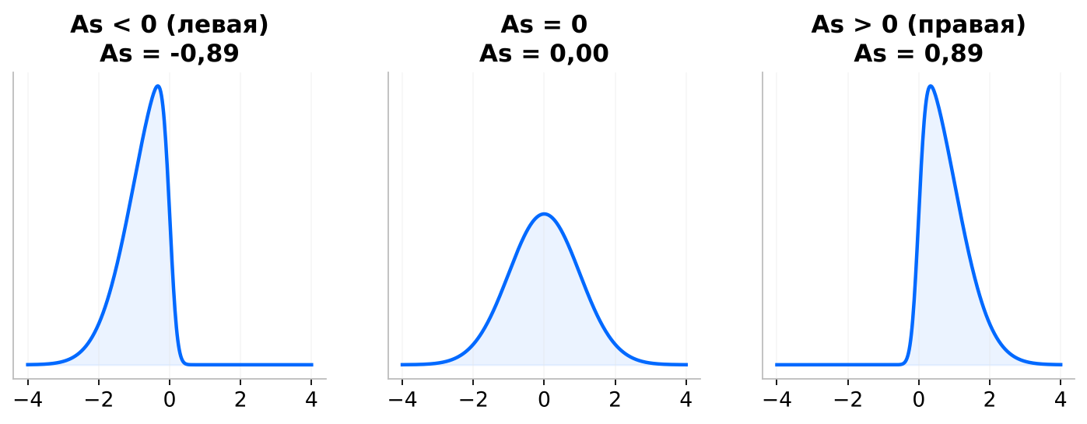
Асимметрия
Деление на σ³ делает число безразмерным. У симметричного распределения As = 0.
As > 0: длинный правый хвост.
As < 0: длинный левый хвост.
21

Slide 22
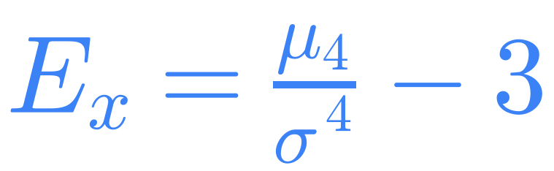
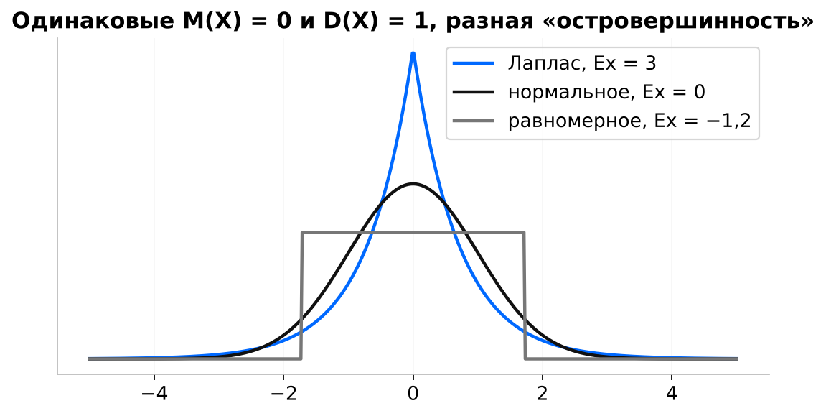
Эксцесс
Сравнение с нормальным законом, у которого μ₄/σ⁴ = 3, поэтому для него Ex = 0.
Как читать
Ex > 0: острая вершина, тяжёлые хвосты, чаще редкие большие отклонения.
Ex < 0: плоская вершина, лёгкие хвосты.
22

Slide 23
Полный расчёт: дискретная величина
xᵢ | 1 | 2 | 3 | 4 | Σ
pᵢ | 0,1 | 0,2 | 0,3 | 0,4 | 1
xᵢ − 3 | −2 | −1 | 0 | 1
(xᵢ − 3)² pᵢ | 0,4 | 0,2 | 0 | 0,4 | μ₂ = 1
(xᵢ − 3)³ pᵢ | −0,8 | −0,2 | 0 | 0,4 | μ₃ = −0,6
(xᵢ − 3)⁴ pᵢ | 1,6 | 0,2 | 0 | 0,4 | μ₄ = 2,2
Итог
M = 3, Mo = 4, Me = 3
D = 1, σ = 1, V ≈ 33%
As = −0,6 / 1³ = −0,6
Ex = 2,2 / 1⁴ − 3 = −0,8
Левый хвост и плоская вершина.
23

Slide 24
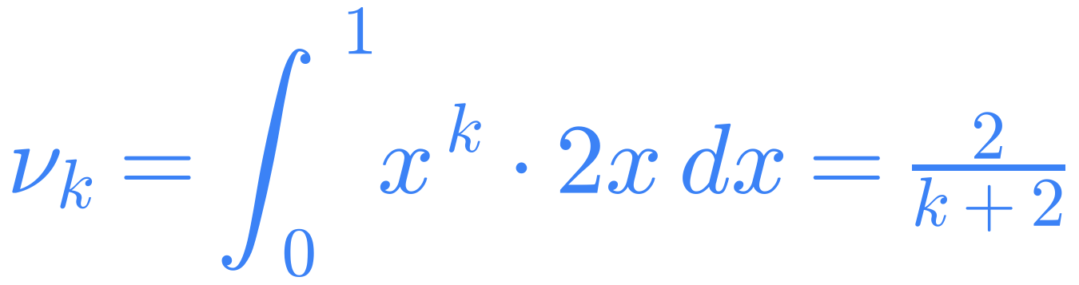
Полный расчёт: непрерывная величина
f(x) = 2x на [0; 1]. Начальные моменты:
Итог
M = 2/3, Mo = 1, Me ≈ 0,71
D = 1/18, σ ≈ 0,236, V ≈ 35%
As = μ₃/σ³ ≈ −0,57
Ex = μ₄/σ⁴ − 3 = 2,4 − 3 = −0,6
ν₁ = 2/3, ν₂ = 1/2, ν₃ = 2/5, ν₄ = 1/3
μ₂ = 1/2 − 4/9 = 1/18
μ₃ = 2/5 − 3·(2/3)·(1/2) + 2·(8/27) = −1/135
μ₄ = 1/3 − 4·(2/3)(2/5) + 6·(4/9)(1/2) − 3·(16/81) = 1/135
24

Slide 25
Проверка на компьютере
import numpy as np
from scipy import stats
x = np.array([1, 2, 3, 4])
p = np.array([.1, .2, .3, .4])
X = stats.rv_discrete(values=(x, p))
X.stats(moments='mvsk')
# (3.0, 1.0, -0.6, -0.8)
stats.triang(c=1).stats(moments='mvsk') # f = 2x
mvsk
m — математическое ожидание,
v — дисперсия,
s — асимметрия,
k — эксцесс (уже с вычтенной 3).
Для данных: np.mean, np.var, stats.skew, stats.kurtosis.
25

Slide 26
Итоги
Группа | Характеристика | Формула | Смысл
Положение | M(X) | Σ xᵢpᵢ, ∫ x f(x) dx | центр масс, среднее в долгую
 | Mo, Me | max p или f; F(Me) = 1/2 | самое вероятное; середина
Рассеяние | D(X) | M(X²) − M²(X) | средний квадрат отклонения
 | σ, V | √D; σ/M · 100% | разброс в единицах X; в долях M
Форма | As | μ₃ / σ³ | скошенность
 | Ex | μ₄ / σ⁴ − 3 | вершина и хвосты против нормального
Ожидание складывается всегда; дисперсии складываются для независимых величин, σ — нет.
26

Slide 27
Вопросы для самопроверки
1. Может ли M(X) не совпадать ни с одним значением X? Пример.
2. Почему D(X − Y) = D(X) + D(Y), а не разность?
3. X — число очков на кости. Найдите M(X), D(X), Mo и Me.
4. Как изменятся M, D, σ, V и As, если все значения умножить на 10?
5. У какого распределения среднее больше медианы? Приведите пример из жизни.
6. Чему равны асимметрия и эксцесс нормального закона?
27

